Slide 1



X
Logo Company
Tingkatkan Akurasi Prediksi Risiko Kredit dan Kurangi Kredit Bermasalah:
Proyek Pemodelan Prediktif untuk Perusahaan Pemberi Pinjaman
ID/X Partner - Data Scientist
Presented by
Muhammad Zaki Fuadi

Slide 2

Project Background
Perusahaan pemberi pinjaman berupaya memprediksi risiko kredit pelanggan dengan mempertimbangkan riwayat kredit, kondisi keuangan, dan data pribadi. Komunikasi dengan tim manajemen, risiko, dan keuangan penting untuk memahami perspektif dan meningkatkan keputusan kredit. Keberhasilan proyek diukur dari akurasi prediksi risiko dan pengurangan risiko kredit tidak terbayar.
Objektif :
1. Meningkatkan Akurasi Prediksi Risiko Kredit.
2. Mengurangi Risiko Kredit yang Tidak Terbayar.
3. Pengambilan Keputusan Kredit yang Lebih Baik.
4. Minimalkan Kerugian Perusahaan.
Action :
1. Melakukan pembersihan data dan visualisasi untuk mendapatkan wawasan bisnis.
2. Membangun model dengan algoritma machine learning.
3. Memprediksi kemampuan pembayaran klien pada data aplikasi uji dengan menggunakan model machine learning terbaik.
4. Memberikan rekomendasi kepada perusahaan untuk meningkatkan keberhasilan klien dalam mengajukan kredit.

Slide 3
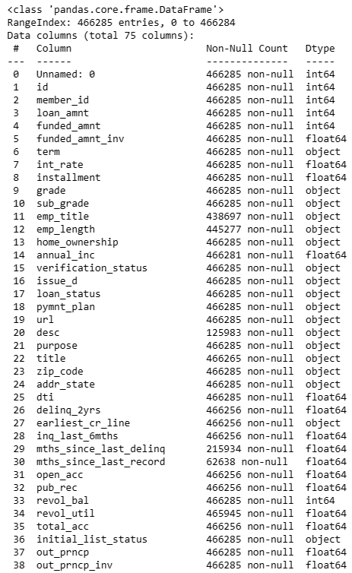
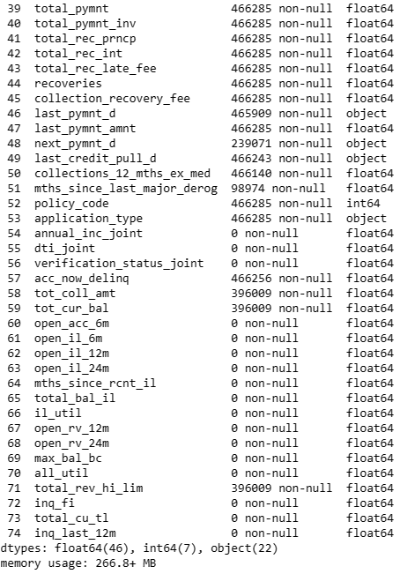
Data Overview
Dataset memiliki 75 kolom dan 466 ribu baris
Ada 17 fitur yang data nya mengandung nilai kosong
Beberapa fitur memiliki data kosong
Status pinjaman akan dijadikan target untuk model, memiliki 9 nilai unik. Untuk prediksi, akan dibentuk menjadi 2 kategori 'Pinjaman Baik' dengan nilai '1' dan 'Pinjaman Buruk' dengan nilai '0'

Slide 4
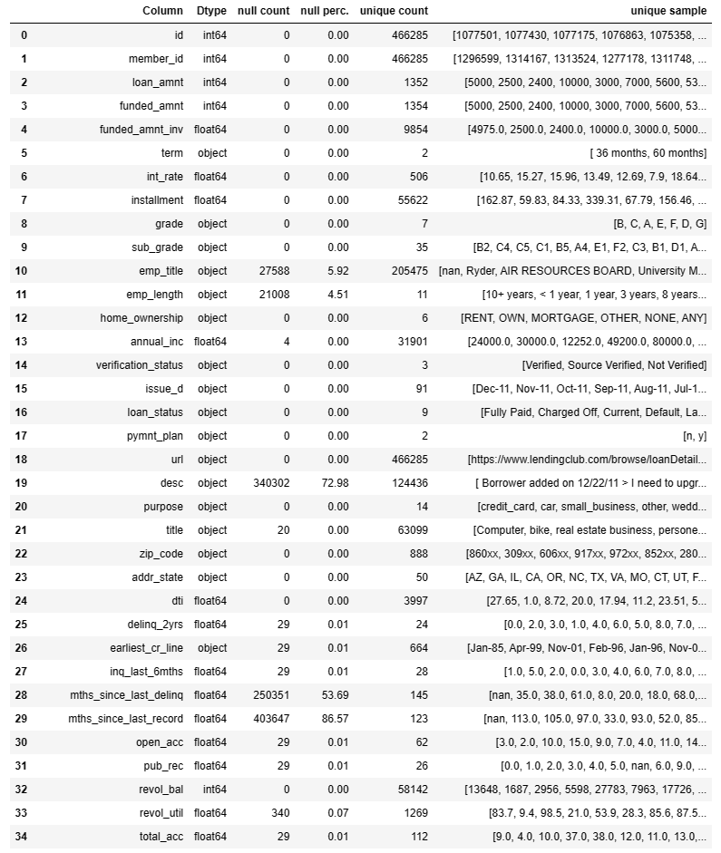
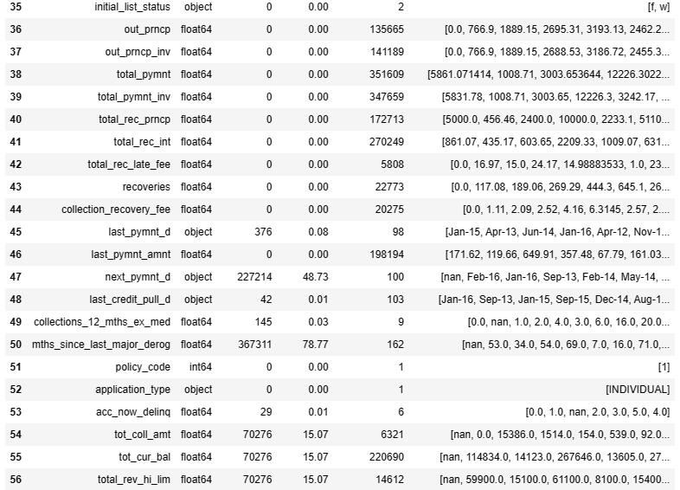
Data Preparation
Handling Missing Value
Berdasarkan data ini, terdapat 17 fitur yang memiliki nilai kosong 100% sehingga akan dihapus.
Fitur yang memiliki nilai kosong lebih dari 50% akan dihapus untuk menghindari bias dalam hasil pemodelan.
Fitur 'tot_coll_amt', 'tot_cur_bal', 'total_rev_hi_lim' akan diganti nilai kosongnya dengan "0" karena diasumsikan bahwa pelanggan tidak melakukan pinjaman lagi.
Fitur numerik akan mengganti nilai kosong dengan "Median".
Fitur kategorikal akan mengganti nilai kosong dengan "Mode".

Slide 5
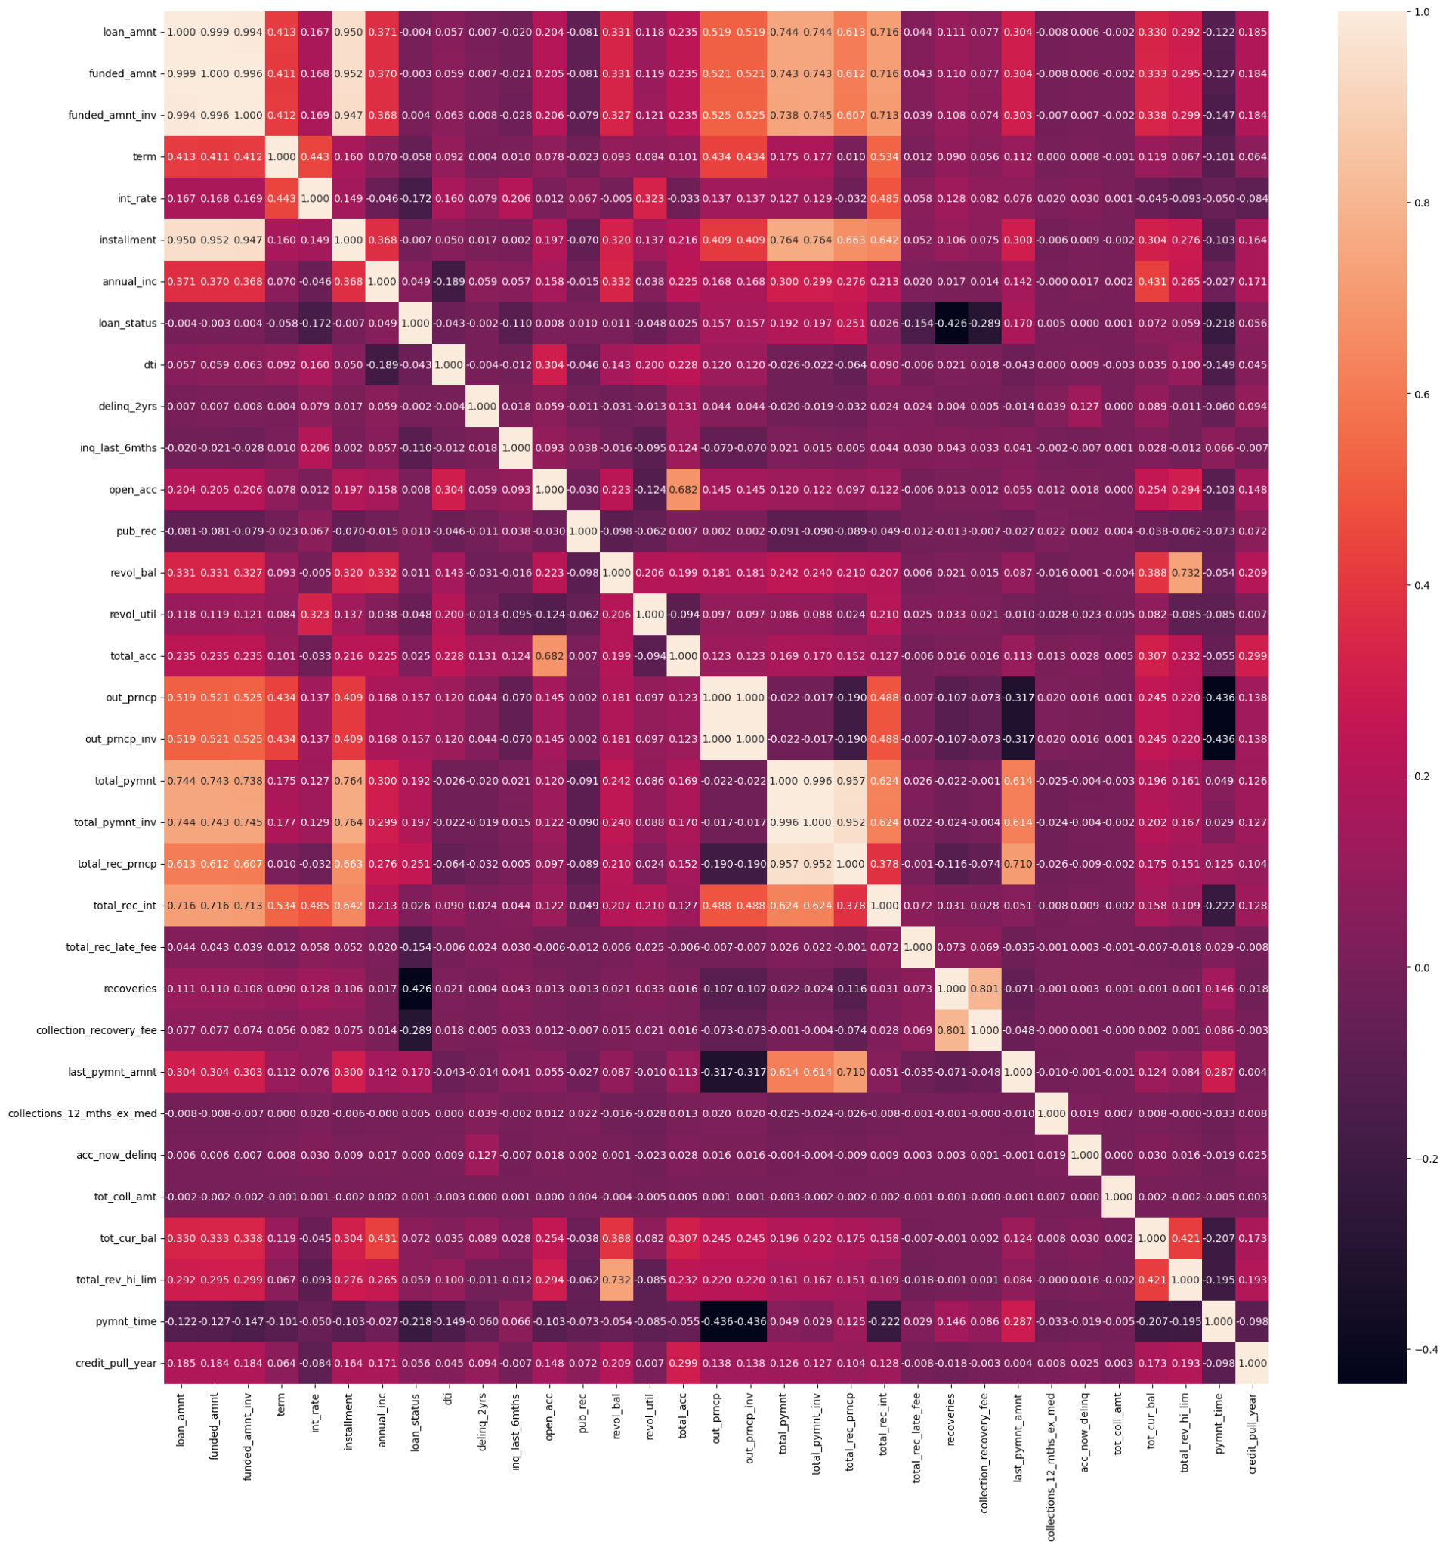
Data Preparation
Data Cleansing
Handling Fitur tidak penting
Fitur/kolom yang berisi id, kode pos, atau yang tidak mempresentasikan target, akan dihilangkan
Handling Fitur yang memiliki satu nilai unik
Fitur ('pymnt_plan') yang semuanya mempunyai nilai satu nilai maka akan dihilangkan
Fitur Yang Memiliki Korelasi Tinggi Antara Fitur Independen Dan Fitur Target
Terdapat 7 fitur yang memiliki korelasi tinggi (>0,8), fitur tersebut akan turun.

Slide 6
Feature Engineering
GANTI BEBERAPA FITUR JENIS DATA KE DATETIME DAN TAMBAHKAN FITUR BARU
Fitur 4 akan mengubah tipe data menjadi datetime, setelah itu ekstrak untuk membuat fitur baru:
1. pymnt_time : jumlah bulan antara 'next_pymnt_d dan 'last_pymnt_d’
2. credit_pull_year : jumlah tahun antara 'last_credit_pull_d dan 'earliest_cr_line'
PEMILIHAN FITUR MENGGUNAKAN BERAT BUKTI DAN NILAI INFORMASI
Terdapat 14 fitur yang tidak dapat dimasukkan ke dalam model karena fitur memiliki nilai informasi < 0,02 (prediktif tidak berguna), fitur memiliki nilai Informasi > 0,5 (prediktif mencurigakan), dan fitur tidak masuk akal untuk bin.
ENCODE SEMUA FITUR UNTUK MODEL DENGAN ENCODING LABEL DAN SATU ENCODING PANAS
Ada 18 fitur yang akan kita encode. Regresi logistik memiliki keunggulan untuk memberikan hasil terbaik jika data hanya berisi nilai biner dengan 1 atau 0, jadi fitur numerik akan kita binarisasi secara berbeda untuk membuat satu hot encoding pada setiap bin fitur.

Slide 7
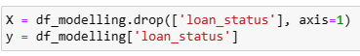
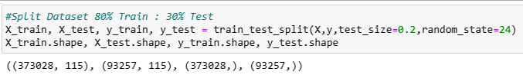
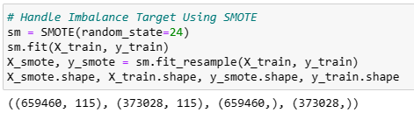
Modelling
MENDEFINISIKAN FITUR INDEPENDEN (X) DAN TARGET (Y)
MELAKUKAN SPLIT DATA DENGAN RASIO : DATA LATIH 70%, DATA TESTING 30%
HANDLING DATA TESTING YANG IMBALANCE (TIDAK SEIMBANG)

Slide 8
Modelling
EVALUATION SCORE
ALGORITMA | AUC SCORE | ACC SCORE
Logistic Regression | 93,4% | 93,62%
Logistic Regression with Hyperparameter Tuning | 93,5% | 93,66%
Evaluasi metrik penting untuk model ini adalah NILAI AUC. Regresi Logistik dengan penyetelan hiperparameter memberikan hasil yang lebih baik sebesar 93,53% dibandingkan dengan tanpa penyetelan. Kami memutuskan untuk menggunakan algoritma Regresi Logistik dengan penyetelan hiperparameter untuk mendapatkan prediksi terbaik.

Slide 9
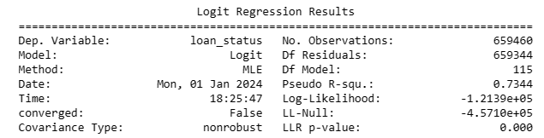
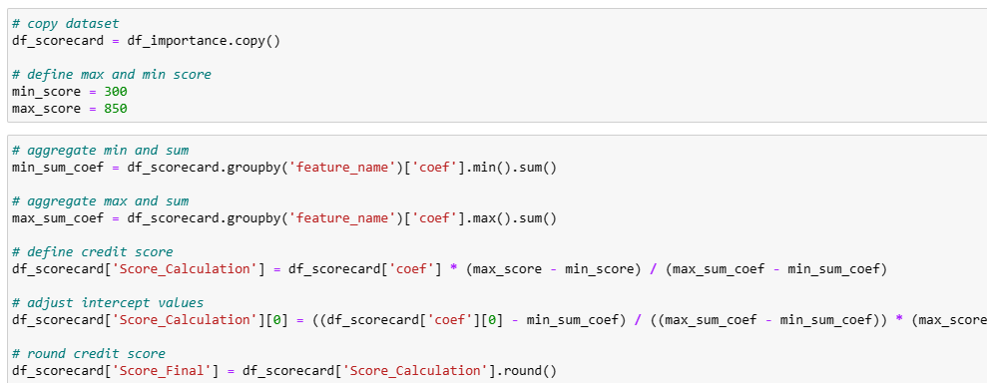
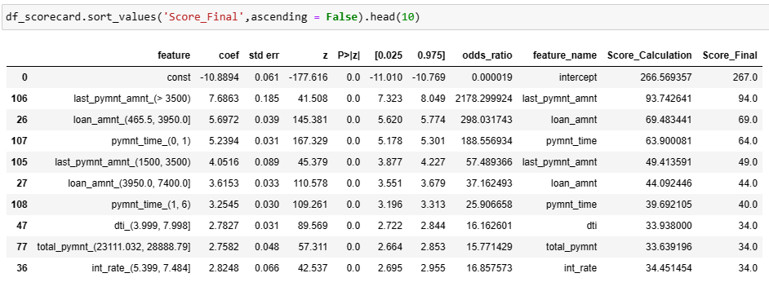
RESULT SCORECARD
OPTIMASI KOEFISIEN REGRESI LOGISTIK
Metode BFGS (Broyden-Fletcher-Goldfarb-Shanno) adalah metode optimasi numerik yang digunakan untuk menemukan nilai parameter terbaik dalam model, seperti dalam kasus regresi logistik dengan penyetelan hiperparameter.
DEFINISI NILAI MIN DAN MAKS SKOR BERDASARKAN SKOR FICO (300-850)

Slide 10
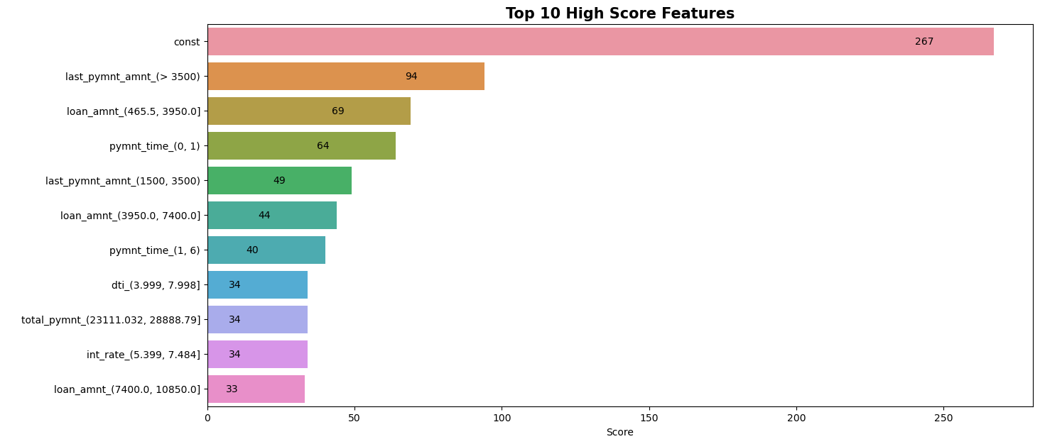
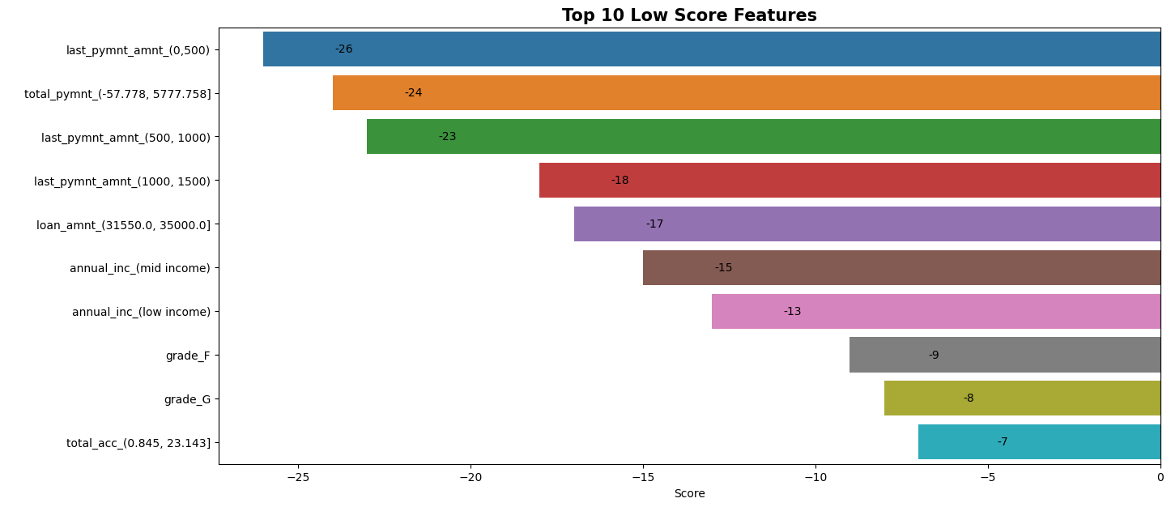
RESULT SCORECARD
FEATURE IMPORTANCE
Seperti yang terlihat dalam grafik di bawah ini, terdapat 10 fitur dengan nilai skor tertinggi untuk meningkatkan skor kredit.
Sementara itu, ada 10 fitur dengan nilai skor terendah yang dapat menurunkan skor kredit.
Untuk pelanggan baru, skor kredit dasar adalah 256 yang telah ditetapkan berdasarkan model yang telah kita buat.

Slide 11
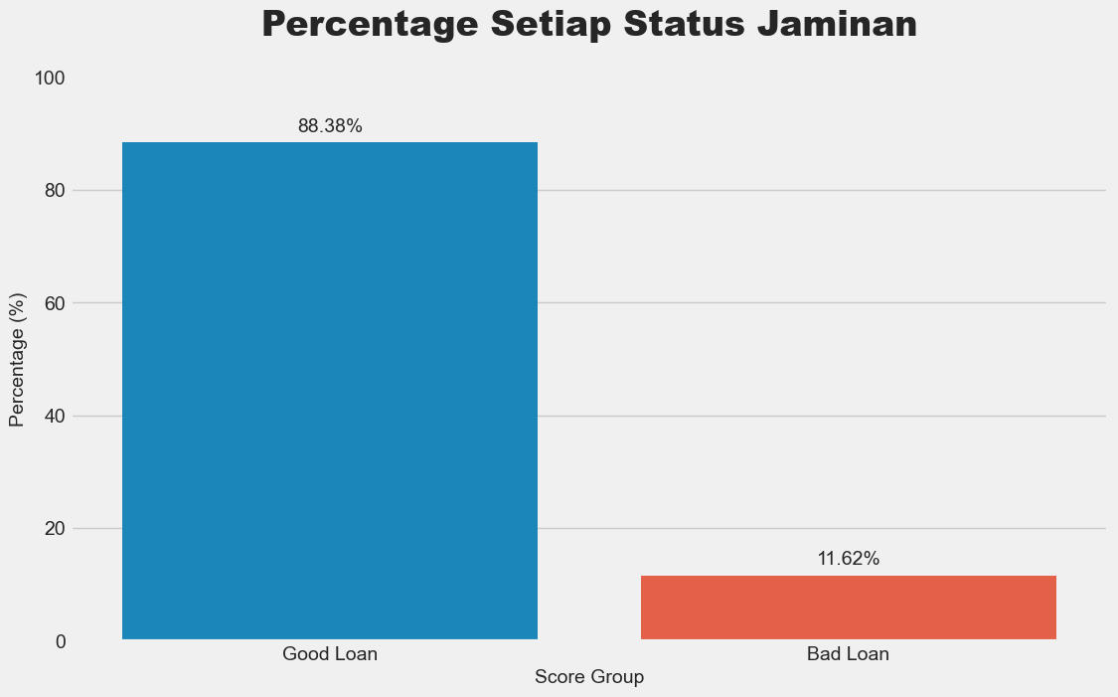
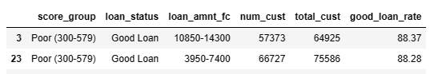
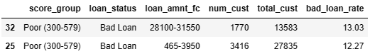
BUSINESS INSIGHT
Good loan Base on Loan Amount
Good loan Base on Loan Amount

Slide 12
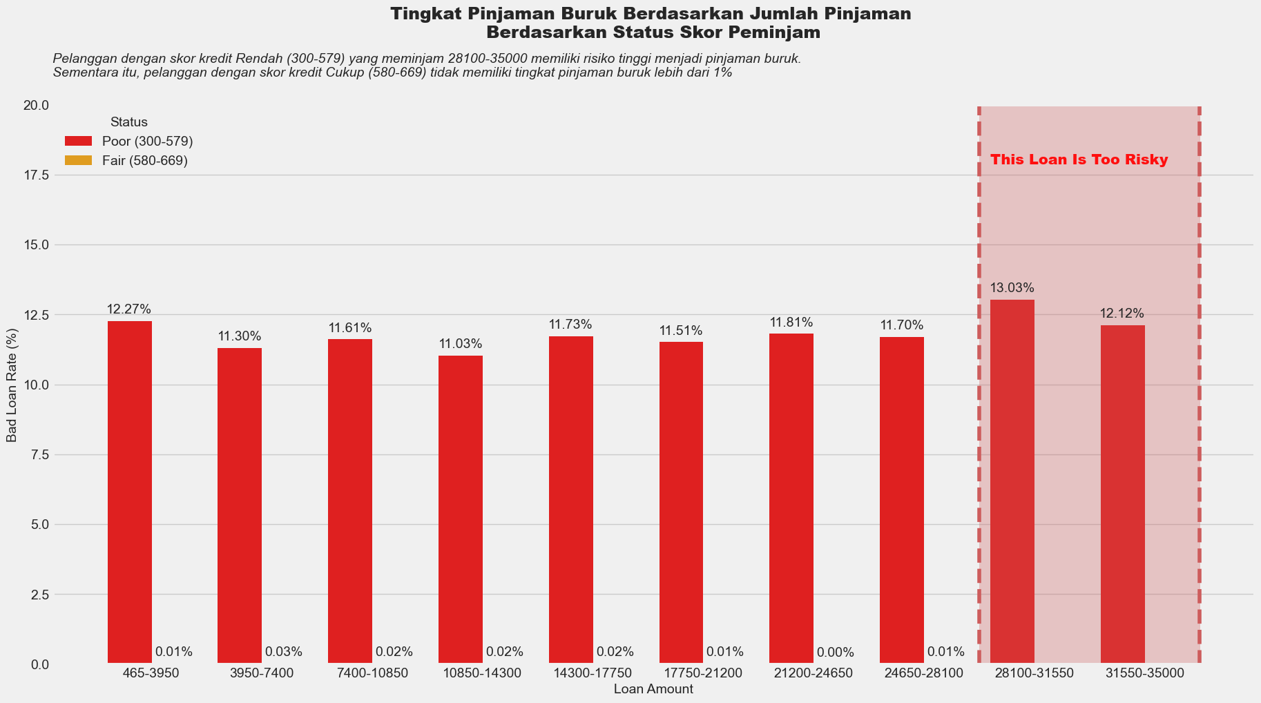
BUSINESS INSIGHT

Slide 13
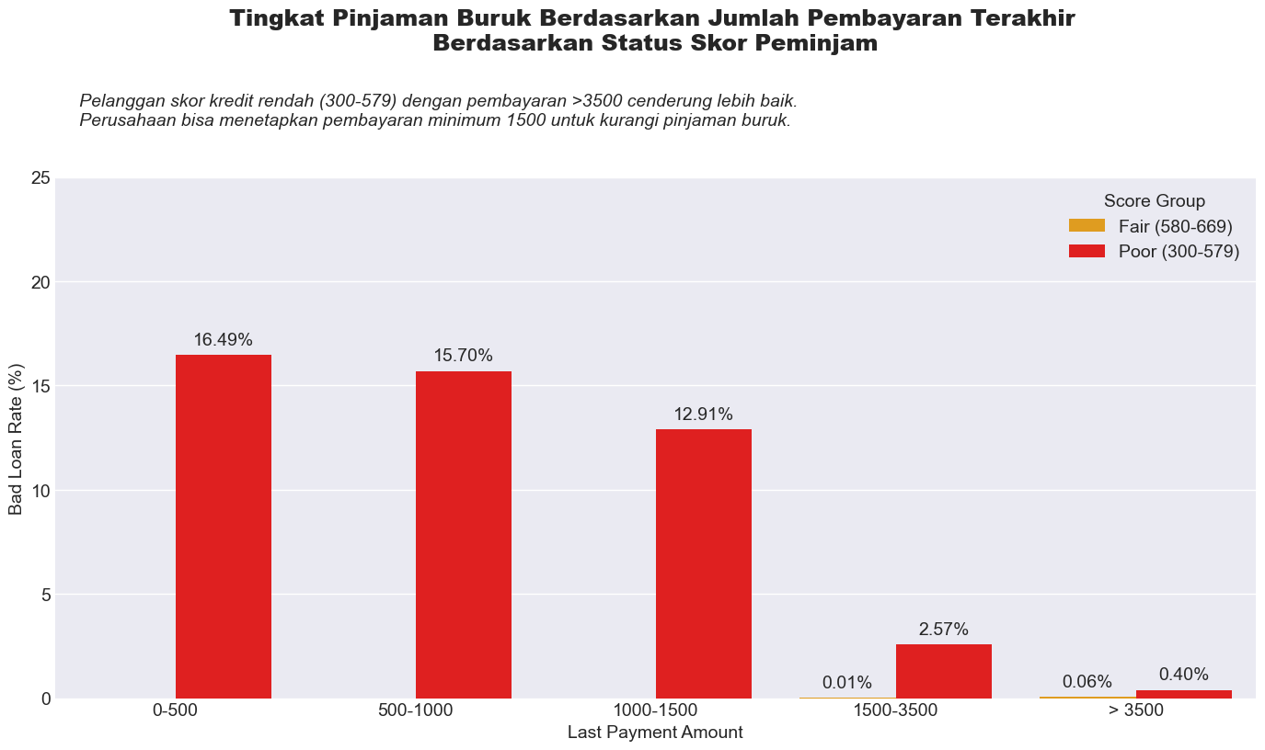
BUSINESS INSIGHT

Slide 14
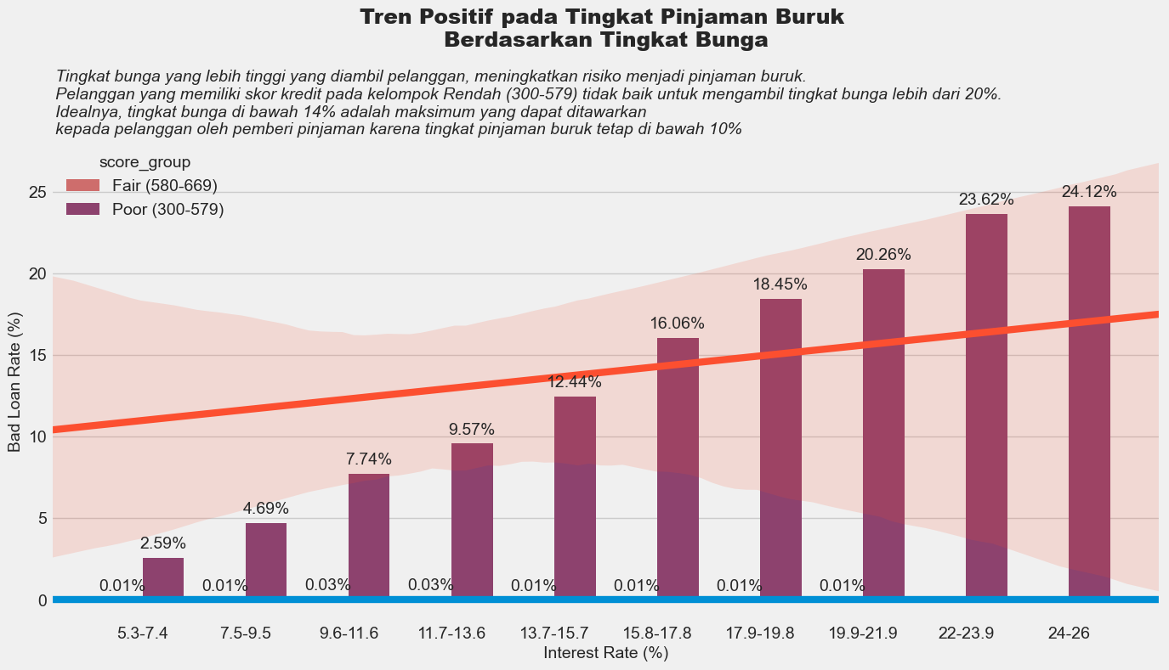
BUSINESS INSIGHT

Slide 15
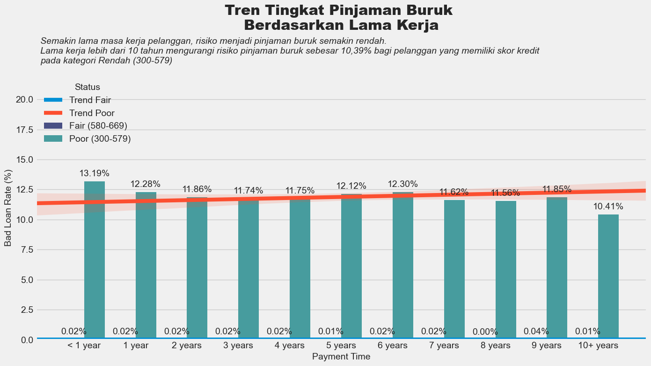
BUSINESS INSIGHT

Slide 16
SUMMARY
Loan Amount
Jumlah pinjaman yang diberikan berkaitan dengan tingkat bunga yang harus dibayarkan. Semakin besar jumlah pinjaman, semakin tinggi tingkat bunga yang harus dibayarkan. Pinjaman lebih dari 28100 tidak disarankan untuk ditawarkan kepada pelanggan.
Last Payment Amount
Semakin besar jumlah pembayaran yang diambil oleh pelanggan, semakin rendah risiko pelanggan menjadi pinjaman buruk. Perusahaan pemberi pinjaman dapat menetapkan jumlah minimum pembayaran sebesar 1500 untuk setiap kali pembayaran jatuh tempo.
Payment Time
Semakin lama waktu yang dibutuhkan pelanggan untuk membayar, semakin tinggi risiko menjadi pinjaman buruk. Membatasi waktu pembayaran maksimal hingga 6 tahun dapat mengurangi risiko pinjaman buruk.
Interest Rate
Semakin tinggi tingkat bunga yang diambil pelanggan, semakin tinggi tingkat pinjaman buruk. Idealnya, jika perusahaan pemberi pinjaman ingin mempertahankan tingkat pinjaman buruk rendah, mereka dapat menawarkan tingkat bunga di bawah 14%. Perusahaan pemberi pinjaman harus menghindari menawarkan pinjaman dengan tingkat bunga lebih dari 20%.
Employment Length
Telah terbukti bahwa semakin lama pengalaman kerja pelanggan, semakin mampu pelanggan untuk melunasi pinjaman sehingga meningkatkan pinjaman yang baik.

Slide 17
https://github.com/mzfuadi97/Loan_Prediction

Slide 18
Thank You
X
Logo Company

